Slide 1


Slide 2
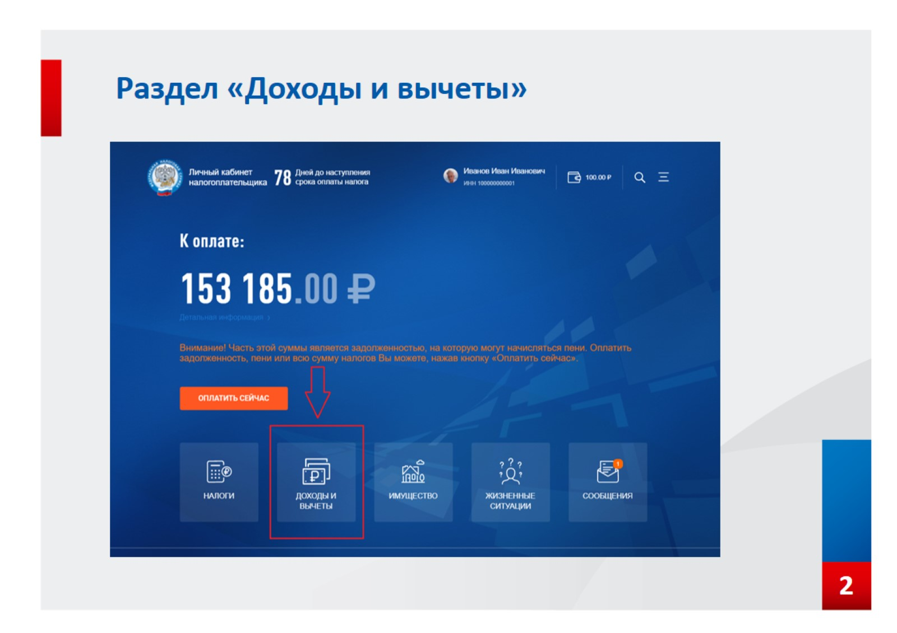
    Раздел «Доходы и вычеты»

Slide 3
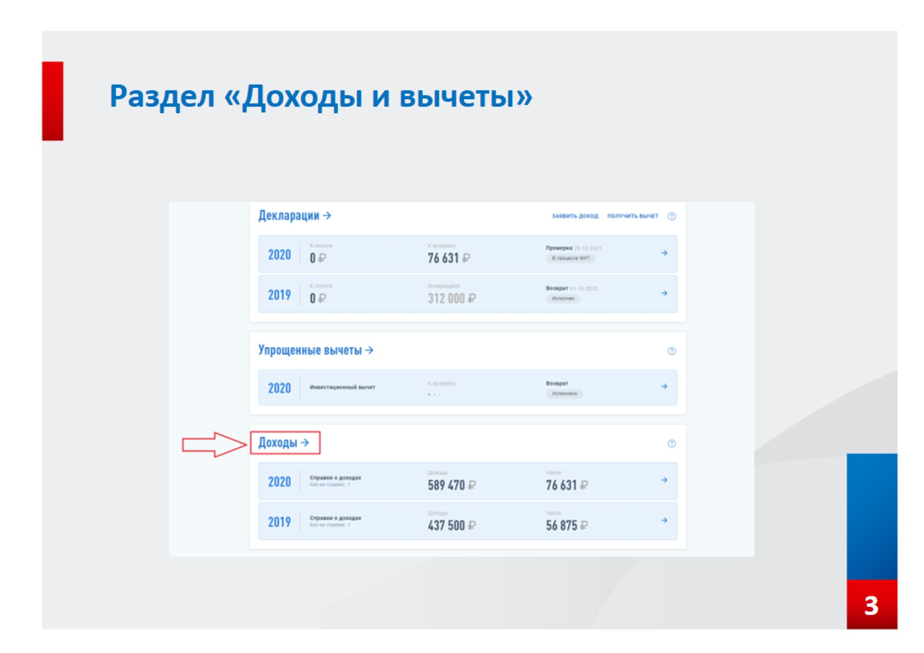
Раздел «Доходы и вычеты»

Slide 4
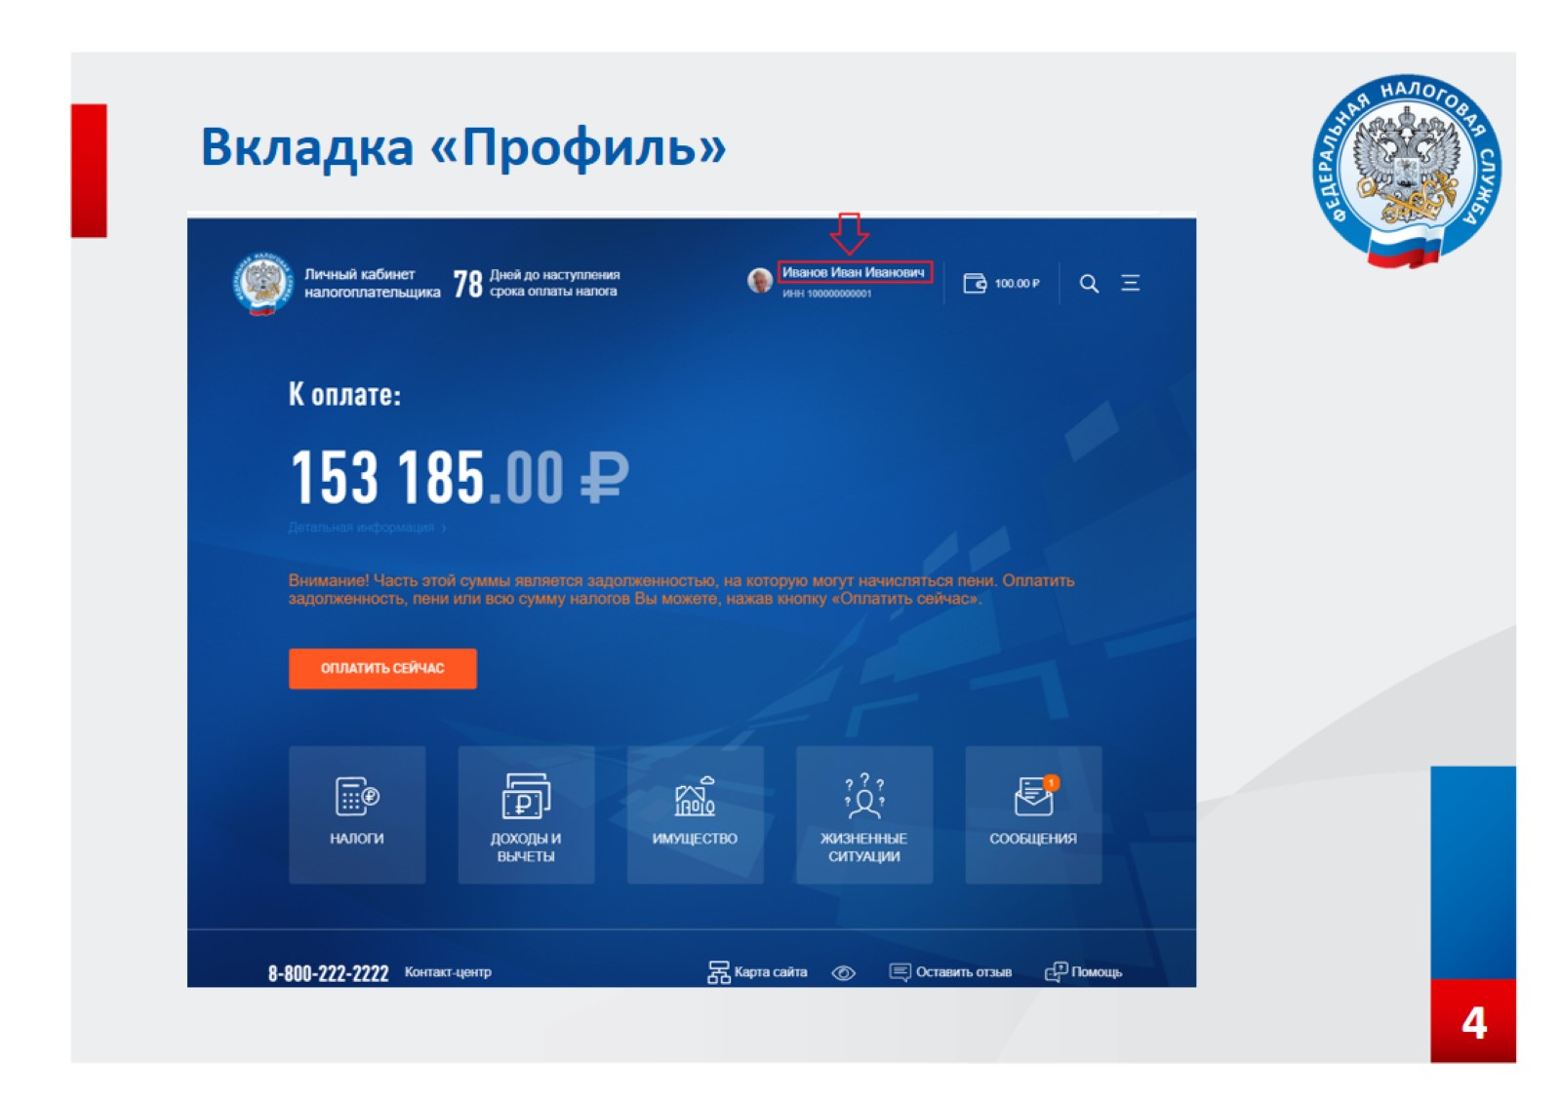
    Вкладка «Профиль»

Slide 5
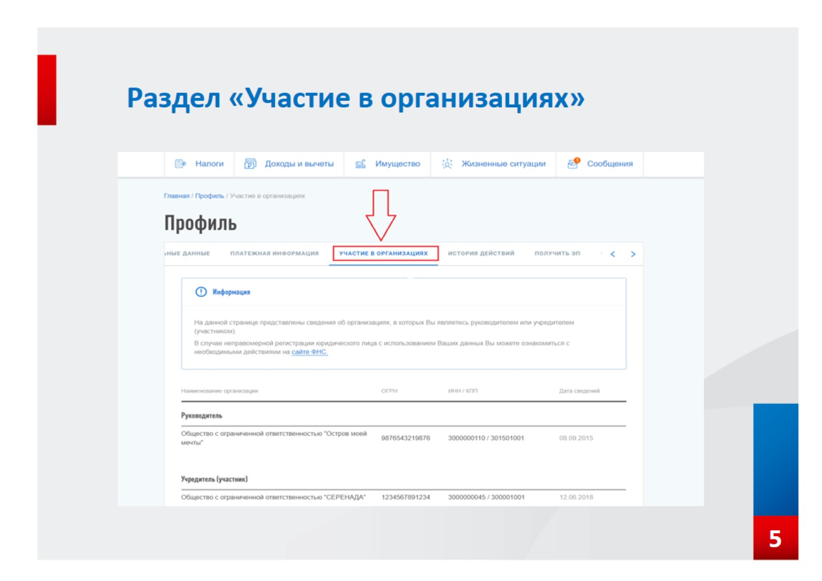

Slide 6
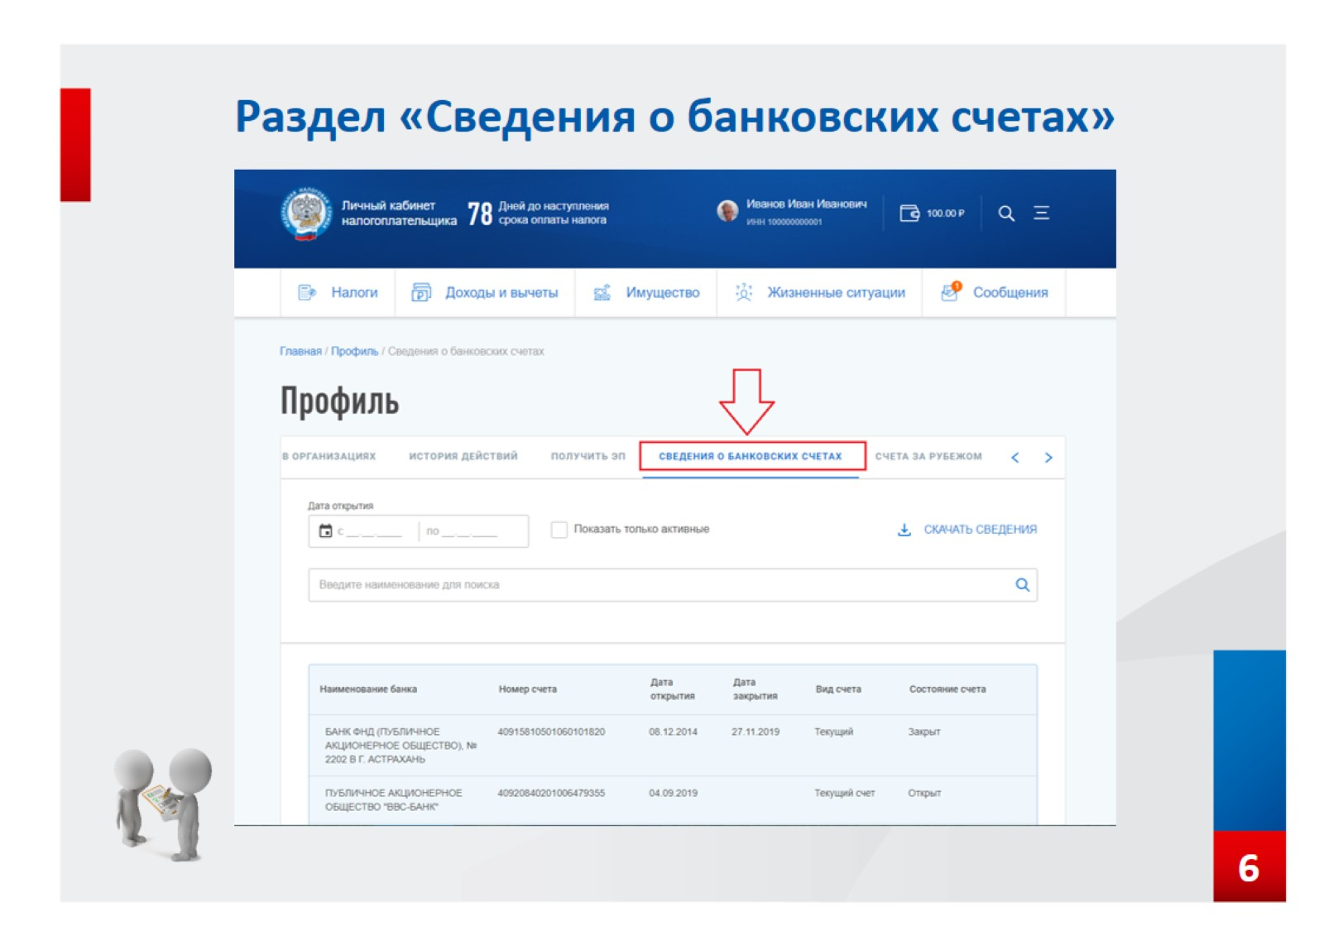
    Раздел «Сведения о банковских счетах»

Slide 7
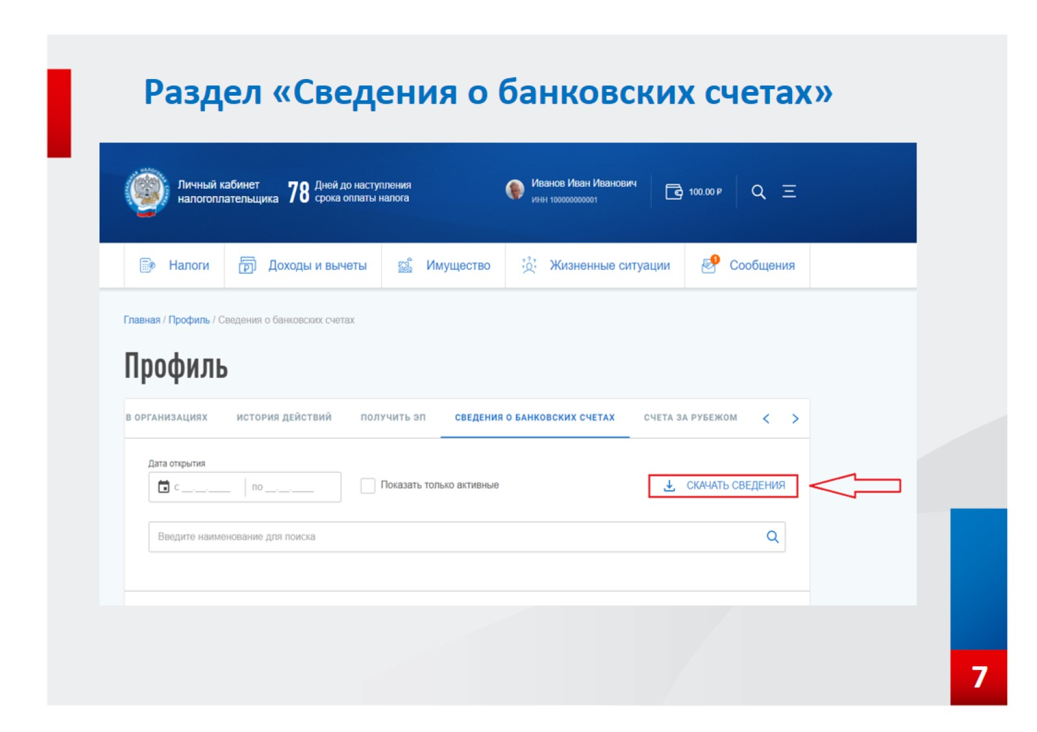

Slide 8
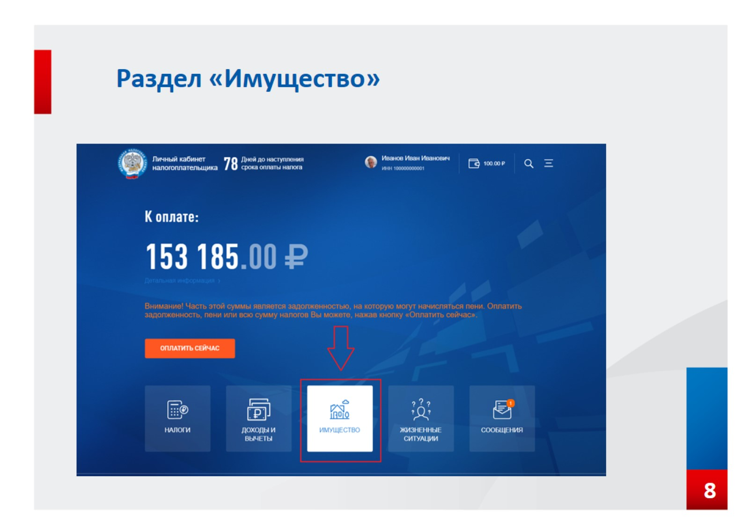
Раздел «Имущество»

Slide 9
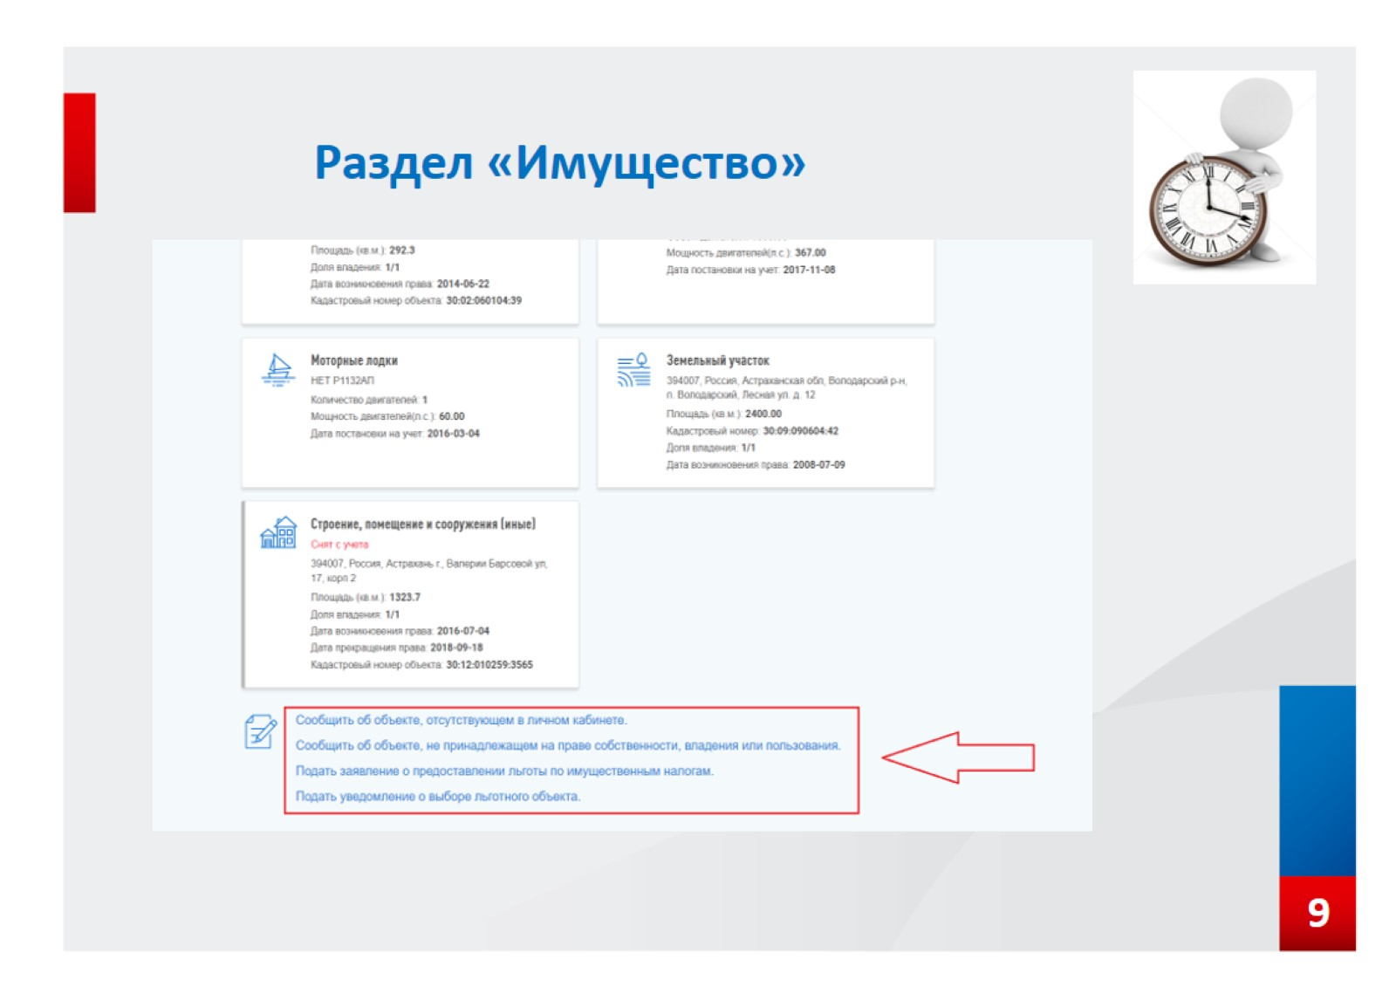

Slide 10
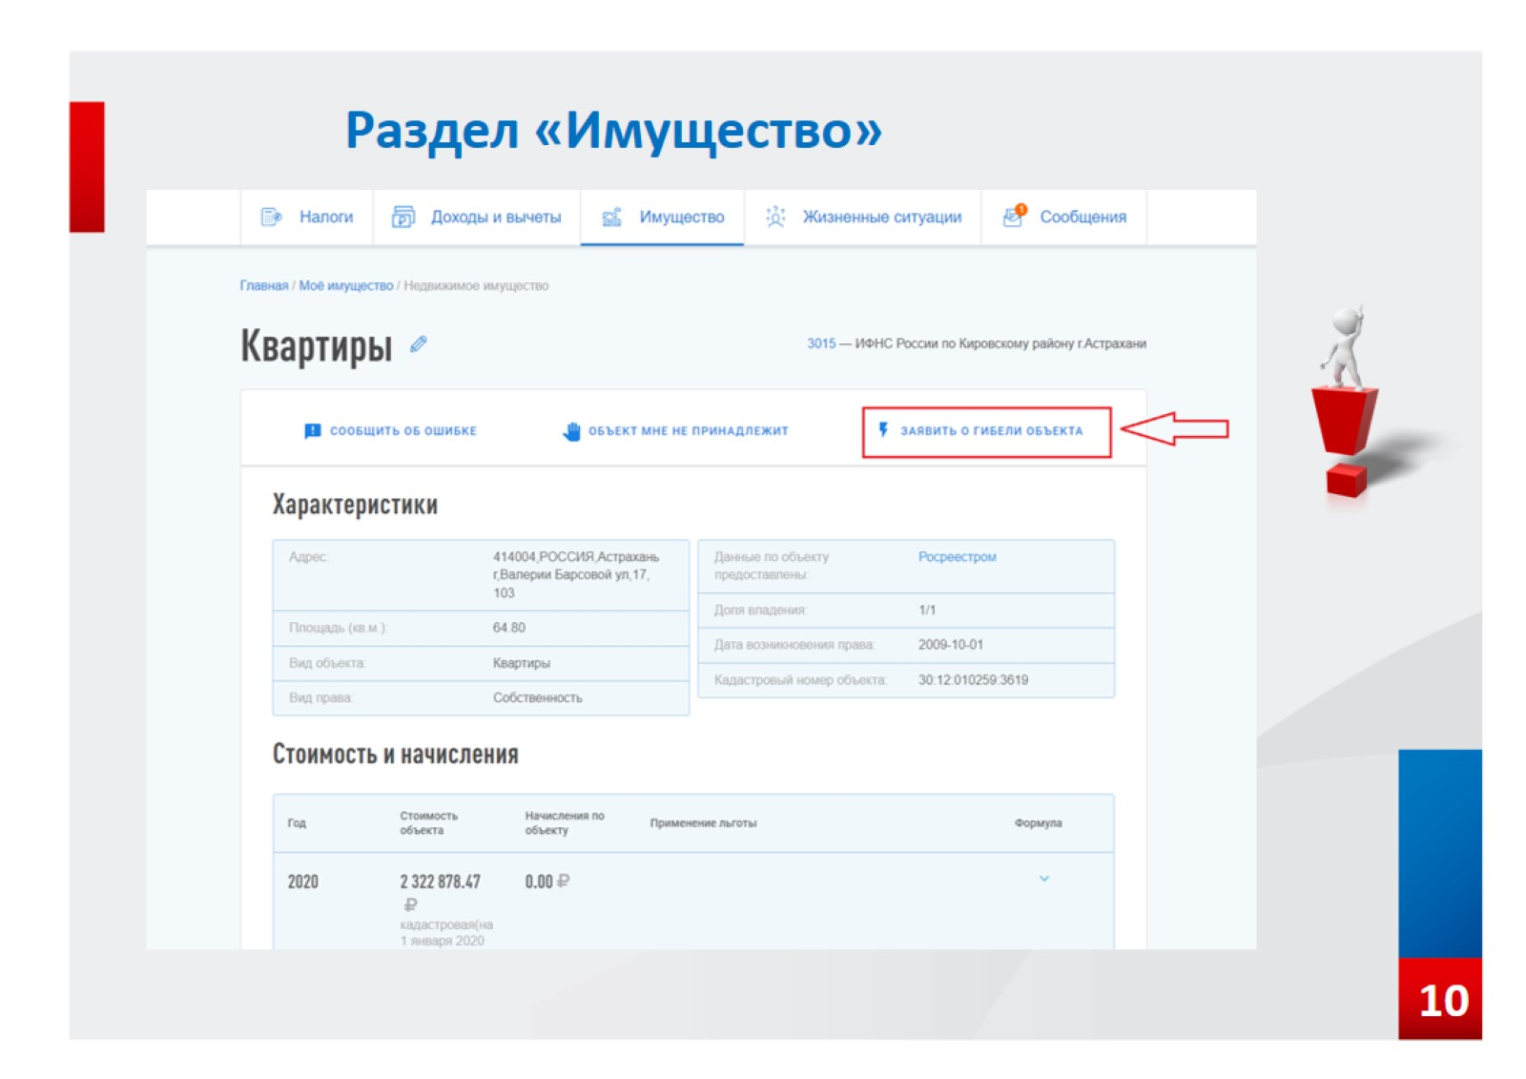

Slide 11
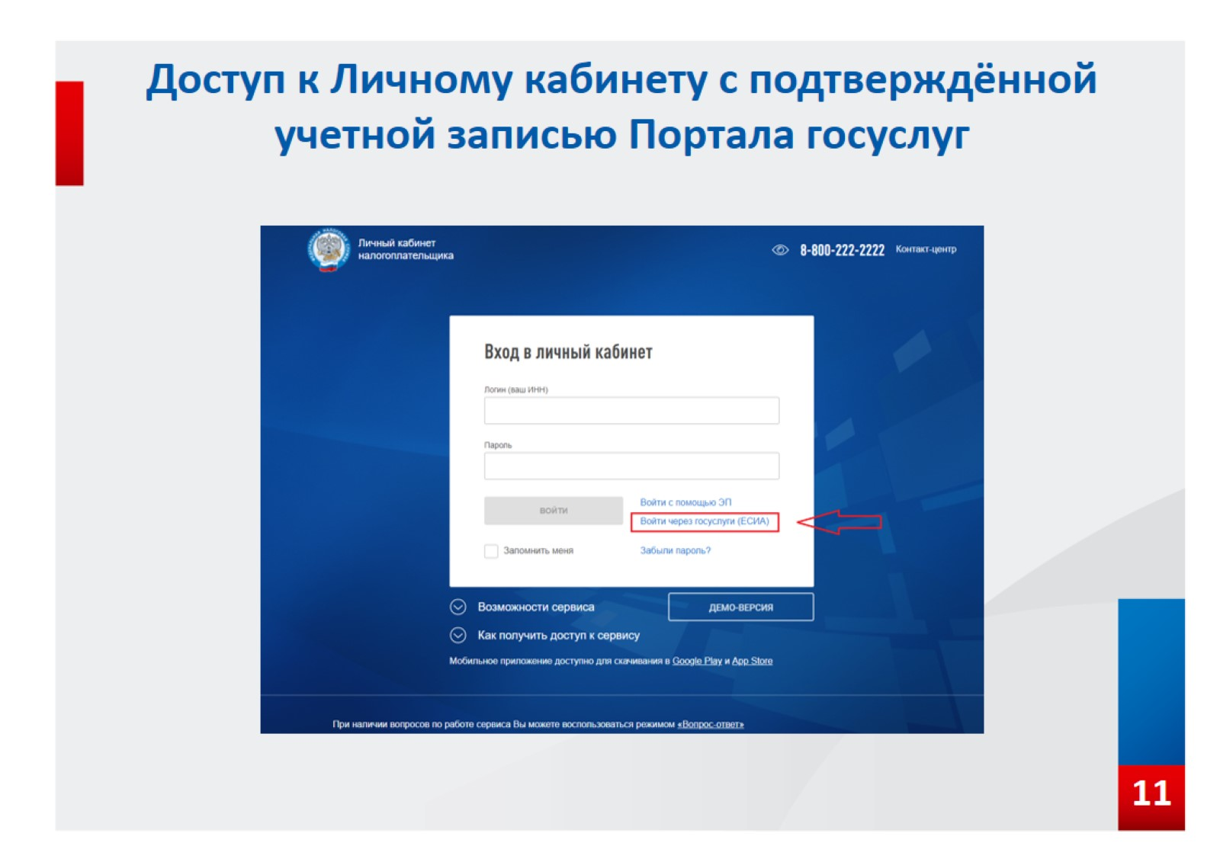
    Доступ к Личному кабинету с подтверждённой учетной записью Портала госуслуг

Slide 12
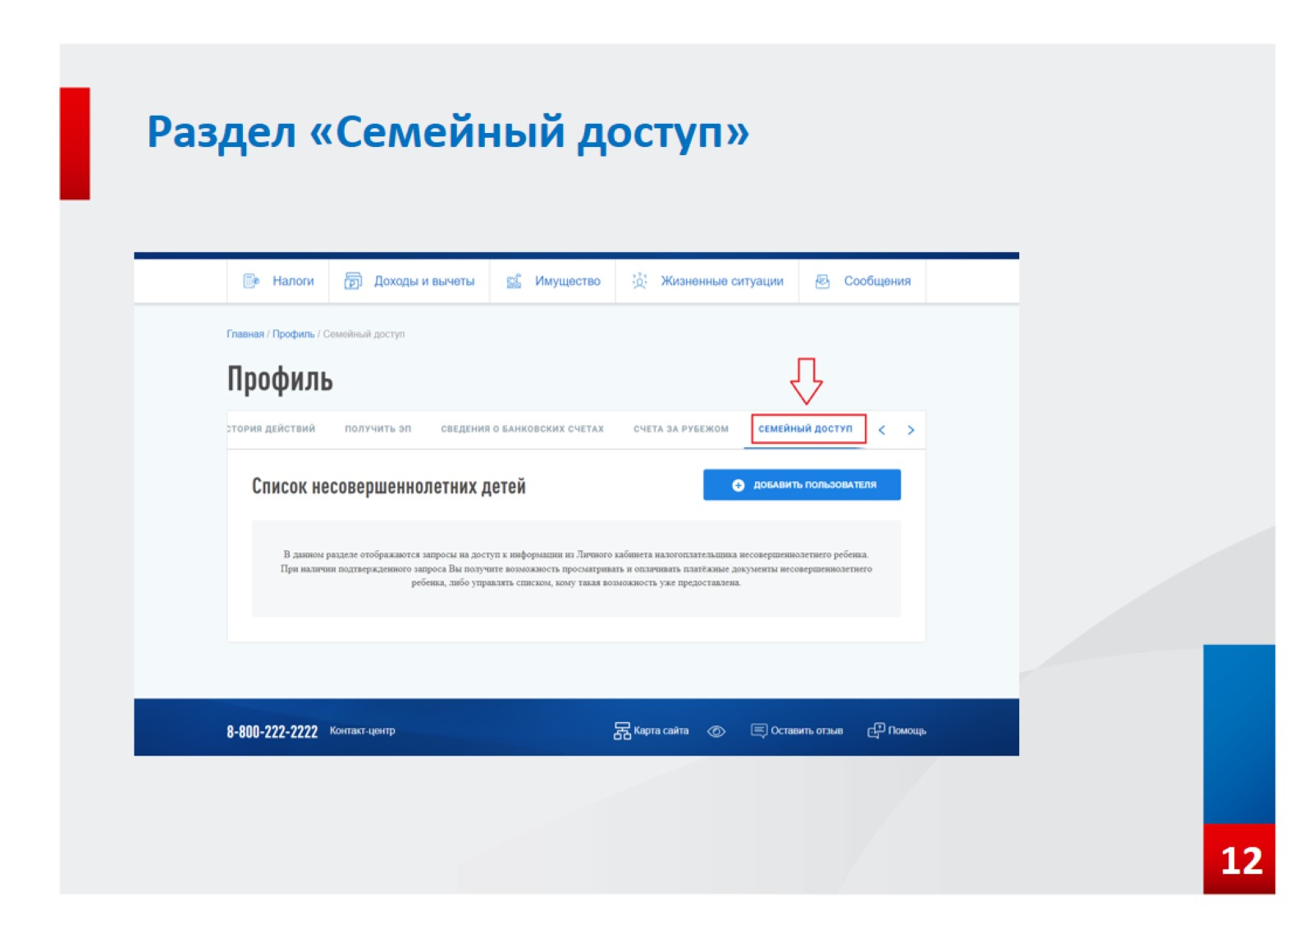
Раздел «Семейный доступ»

Slide 13
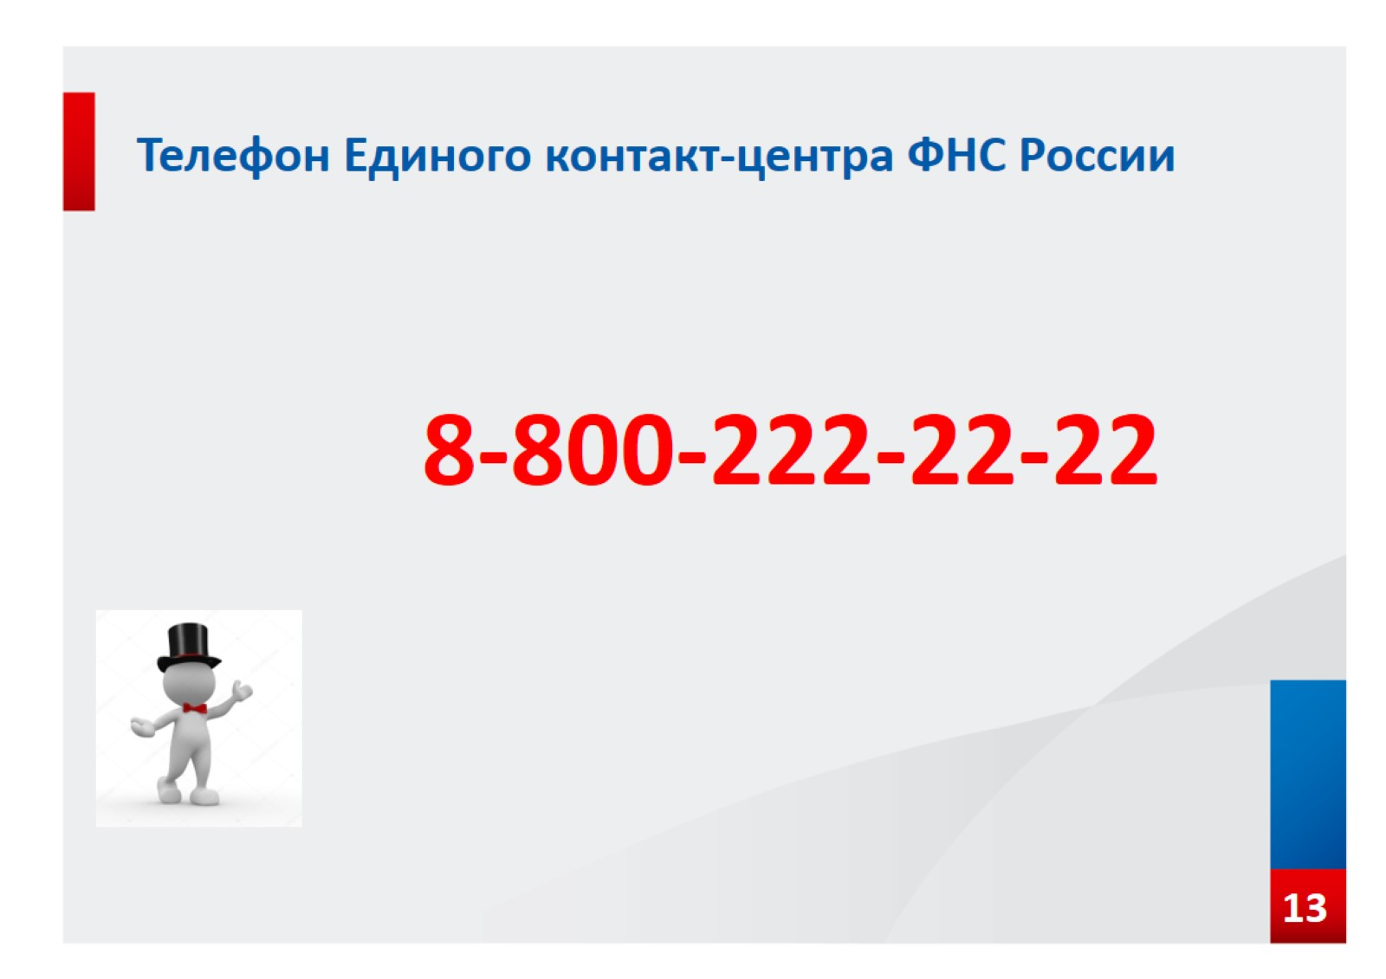

Slide 14


